Slide 1
网页中嵌入视频和音频

Slide 2
学习目标/Target
了解网页中常见的音频和视频格式，能够说出不同音频和视频格式的兼容性。
掌握网页中音频和视频的嵌入技术，能够在网页中嵌入音频和视频。

Slide 3

需求分析
在网络传输速度越来越快的今天，音频和视频嵌入技术已经被越来越广泛的应用在网页设计中，比起静态的图片和文字，音频和视频可以为用户提供更直观、丰富的信息。本节将详细讲解网页中嵌入视频和音频的相关知识。

Slide 4

知识储备
1. 音频、视频嵌入技术概述
学习目标
了解使用第三方插件和使用HTML5中的标签嵌入视频和音频的区别，能够说出它们的优缺点。

Slide 5

知识储备
1. 音频、视频嵌入技术概述
在HTML5出现之前并没有将视频和音频嵌入到页面的标准方式，多媒体内容在大多数情况下都是通过第三方插件或集成在Web浏览器的应用程序置于页面中。
复杂
冗长

Slide 6
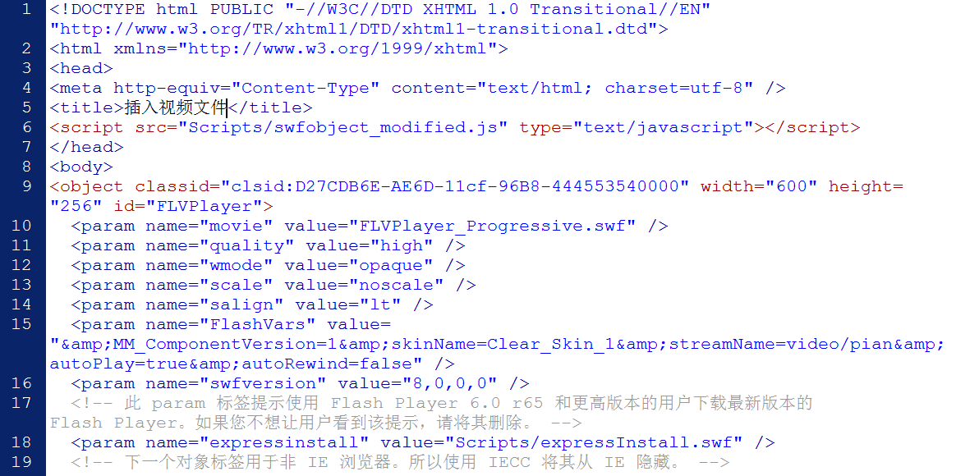
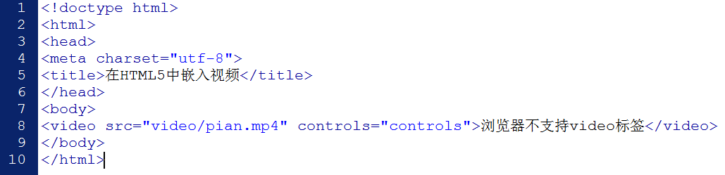
知识储备
1. 音频、视频嵌入技术概述
VS
复杂
冗长
简单
精炼

Slide 7
知识储备
1. 音频、视频嵌入技术概述
在HTML5提供的标签中，<video>标签用于为页面添加视频，<audio>标签用于为页面添加音频。到目前为止，绝大多数的浏览器已经支持HTML5中的<video>标签和<audio>标签。
浏览器 | 支持版本
IE | 9.0及以上版本
Firefox（火狐浏览器） | 3.5及以上版本
Opear（欧朋浏览器） | 10.5及以上版本
Chrome（谷歌浏览器） | 3.0及以上版本
Safari（苹果浏览器） | 3.2及以上版本

Slide 8
知识储备
2. 嵌入视频
学习目标
掌握嵌入视频的方法，能够在网页中嵌入视频。

Slide 9
知识储备
2. 嵌入视频
在HTML5中，<video>标签用于定义视频文件，它支持三种视频格式。
ogg
webm
mpeg4
<video src="视频文件路径" controls="controls"></video>
设置视频文件的路径
控制是否显示播放控件

Slide 10
知识储备
2. 嵌入视频
在<video>标签中还可以添加其他属性，进一步优化视频的播放效果。
属性 | 值 | 描述
autoplay | autoplay | 当页面载入完成后自动播放视频。
loop | loop | 视频结束时重新开始播放。
preload | auto/meta/none | 如果出现该属性，则视频在页面加载时进行加载，并预备播放。如果使用 "autoplay"，则忽略该属性。
poster | url | 当视频缓冲不足时，该属性值链接一个图像，并将该图像按照一定的比例显示出来。

Slide 11
知识储备
3.嵌入音频
学习目标
掌握嵌入音频的方法，能够在网页中嵌入音频。

Slide 12
知识储备
3. 嵌入音频
在HTML5中，<audio>标签用于定义音频文件，它支持三种音频格式。
ogg
mp3
wav
<audio src="音频文件路径" controls="controls"></audio>
设置音频文件的路径
为音频提供播放控件

Slide 13
知识储备
3. 嵌入音频
在<audio>标签中还可以添加其他属性，来进一步优化音频的播放效果
属性 | 值 | 描述
autoplay | autoplay | 当页面载入完成后自动播放音频。
loop | loop | 音频结束时重新开始播放。
preload | auto/meta/none | 如果出现该属性，则音频在页面加载时进行加载，并预备播放。如果使用 "autoplay"属性，浏览器会忽略preload属性。

Slide 14
知识储备
4.浏览器对音视频文件的兼容性
学习目标
了解各浏览器对视频和音频文件格式的兼容情况，能够针对不同浏览器，选择兼容性最好的视频格式。

Slide 15
知识储备
4.浏览器对音视频文件的兼容性
虽然HTML5支持ogg、mpeg4和webm的视频格式以及ogg、mp3和wav的音频格式，但并不是所有的浏览器都支持这些格式，因此我们在嵌入视频音频文件格式时，就要考虑浏览器的兼容性问题。
视频文件格式
 | IE 9.0以上 | Firefox 4.0以上 | Opera 10.6以上 | Chrome 6.0以上 | Safari 3.0以上
ogg | × | 支持 | 支持 | 支持 | ×
mpeg4 | 支持 | 支持 | 支持 | 支持 | 支持
WebM | × | 支持 | 支持 | 支持 | ×
音频文件格式
ogg | × | 支持 | 支持 | 支持 | ×
mp3 | 支持 | 支持 | 支持 | 支持 | 支持
wav | × | 支持 | 支持 | 支持 | 支持

Slide 16
知识储备
4.浏览器对音视频文件的兼容性
在HTML5中，运用<source>标签可以为<video>标签或<audio>标签提供多个备用文件。
<video controls="controls">
<source src="视频文件地址" type="媒体文件类型/格式">
<source src="视频文件地址" type="媒体文件类型/格式">
……
</video>
用于指定媒体文件
的URL地址
用于指定媒体文件的类型和格式

Slide 17
知识储备
5.控制视频宽高
学习目标
掌握控制视频宽高的方法，能够为网页中的视频设置宽高。

Slide 18
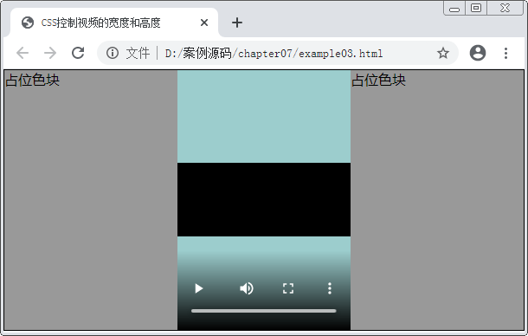
知识储备
5.控制视频宽高
给视频设置宽度和高度属性后，浏览器在加载页面时就会预先确定视频的尺寸，为视频保留合适大小的空间，保证页面布局的统一。为<video>标签添加宽、高的方法十分简单，可以运用width和height属性直接为<video>标签设置宽高。
注意：
通过width属性和height属性来缩放视频，这样的视频即使在页面上看起来很小，但它的原始大小依然没变，因此在实际工作中要运用视频处理软件（例如“格式工厂”）对视频进行压缩。

